Slide 1
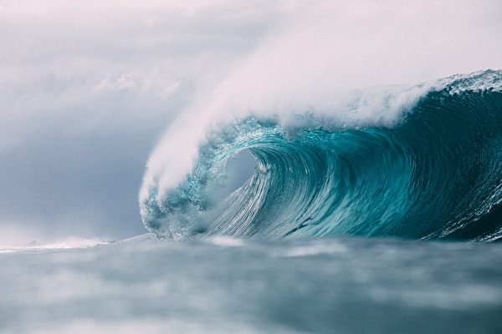
天災-海嘯

Slide 2
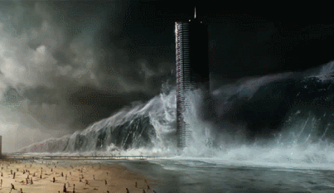
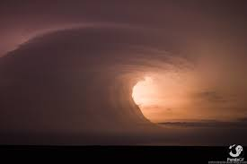
介紹海嘯
這是一種波長極長的衝力波。若是發生於在近岸淺水海域，波浪因深度漸淺而波高驟增，可造成嚴重災害。此波于大洋中傳遞極快，每秒速度可超過二百公尺。在地震發生處的波動可能只有0.1公尺到5公尺的高度，波長卻可能是1500公里。隨著水波傳到岸邊波長會縮短到5公里，高度卻可達到50公尺。

Slide 3
海嘯成因
海嘯是一種長波及長週期波，形成的原因是由於海水受到垂直方向的擾動。 海嘯主要是受到海底地震所引發。 山崩、火山爆發、核彈試爆、或甚至隕石撞擊都有可能引發海嘯。 基本上，只要能夠造成大量的水體離開自原本均衡的位置，任何的擾動皆有可能造成海嘯。

Slide 4
海嘯躲避方法
海嘯會襲擊海拔較低的地方，
因此，應該立即離開海邊或河邊跑向“更高的地方”躲避。
海嘯是反復地到來的，
而且，可能會有後面的浪潮高過最初的浪潮的情況，
因此，發出警告後的一段時間應該繼續躲避。
地震發生後，即使其晃動程度較輕微，也可能會發生大海嘯，
因此，聽到發出海嘯警報，應該立即躲避。

Slide 5
海嘯對臺灣影響
雖然臺灣亦處環太平洋火山帶，不過和日本不同，臺灣很少有海嘯侵襲。主要原因是海嘯多來自太平洋的海底地震，會從臺灣東部靠近，而在臺灣東部的海底，菲律賓海板塊和歐亞板塊交界處，海底地形非常陡峭，容易使波浪受到折射而遠離，不利海嘯成形。
https://www.youtube.com/watch?v=UmY_pAwUT1w&t=22s

Slide 6
問題
海嘯如何形成?
海嘯如何躲避?

